Slide 1

ỦY BAN NHÂN DÂN QUẬN LONG BIÊN
TRƯỜNG MẦM NON ÁNH SAO
Dạy hát: “Qủa” – Nhạc và lời: Xanh Xanh
Nghe hát: “Hoa thơm bướm lượn” – Dân ca
Quan họ Bắc Ninh
Trò chơi âm nhạc: “Nghe tiếng hát tìm quả”
Giáo viên : Đinh Thị Tâm

Slide 2

MỤC ĐÍCH YÊU CẦU
1. Kiến thức:
- Trẻ nhớ tên bài hát và tên tác giả
- Trẻ hiểu nội dung bài hát: Nói về các loại quả.
2. Kỹ năng:
- Trẻ biết hát đúng lời, đúng giai điệu vui tươi, hồn nhiên trong sáng.
- Trẻ hát rõ lời bài hát.
- Trẻ cảm nhận được giai điệu vui tươi, hồn nhiên trong sáng của bài hát
3.Thái độ:
- Giáo dục trẻ ăn nhiều loại quả để cơ thể khỏe mạnh.
- Trẻ hứng thú tham gia vào hoạt động.

Slide 3

Hoạt động 1:
Ổn định tổ chức
Bài thơ “Hoa kết trái”

Slide 4
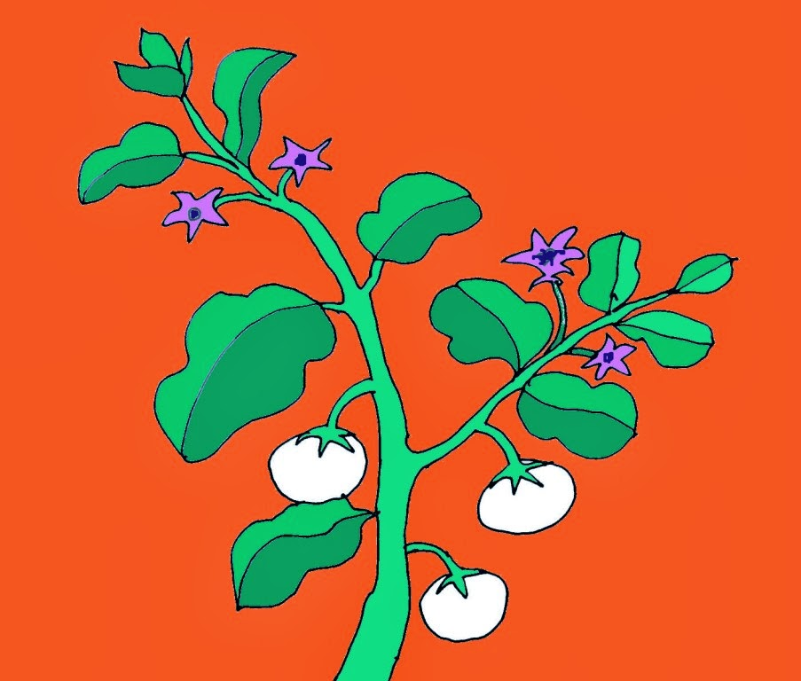
Hoa cà tim tím

Slide 5
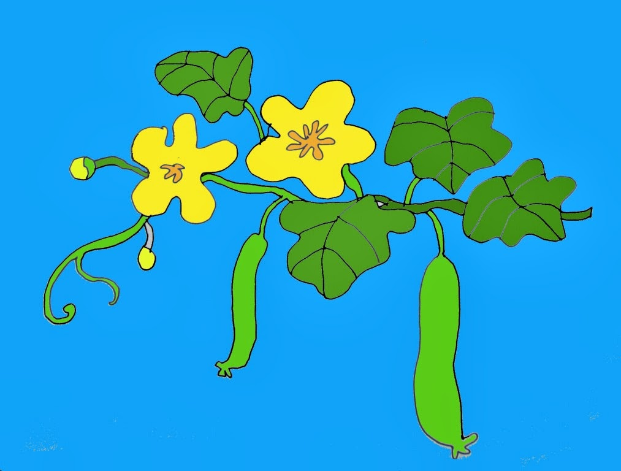
Hoa mướp vàng vàng

Slide 6

Hoa lựu chói chang
Vàng như đốm lửa

Slide 7
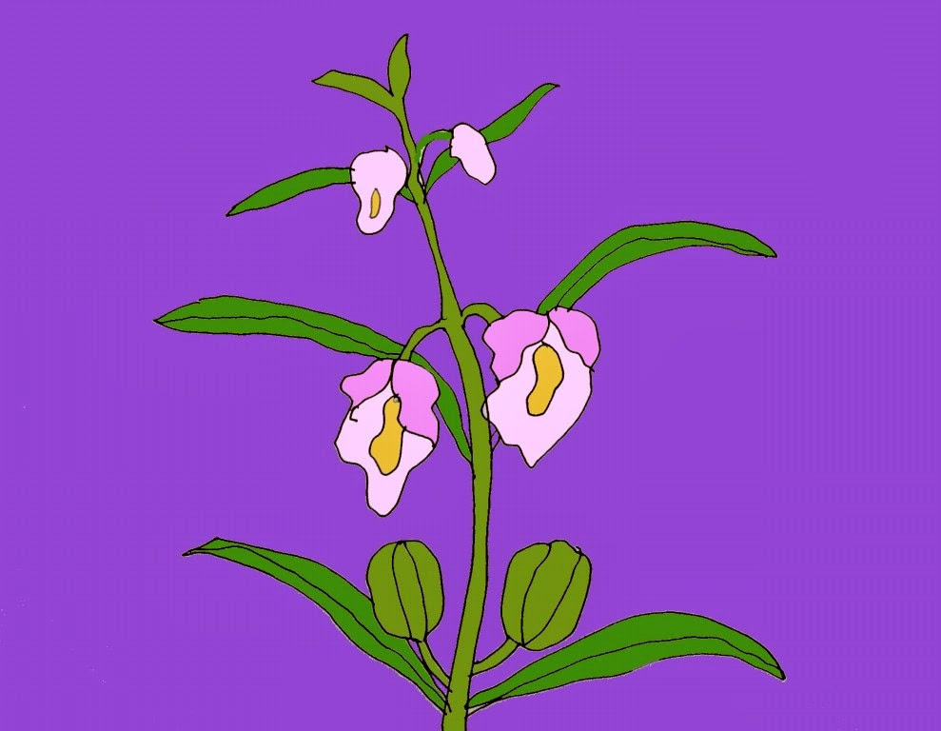
Hoa vừng nho nhỏ

Slide 8
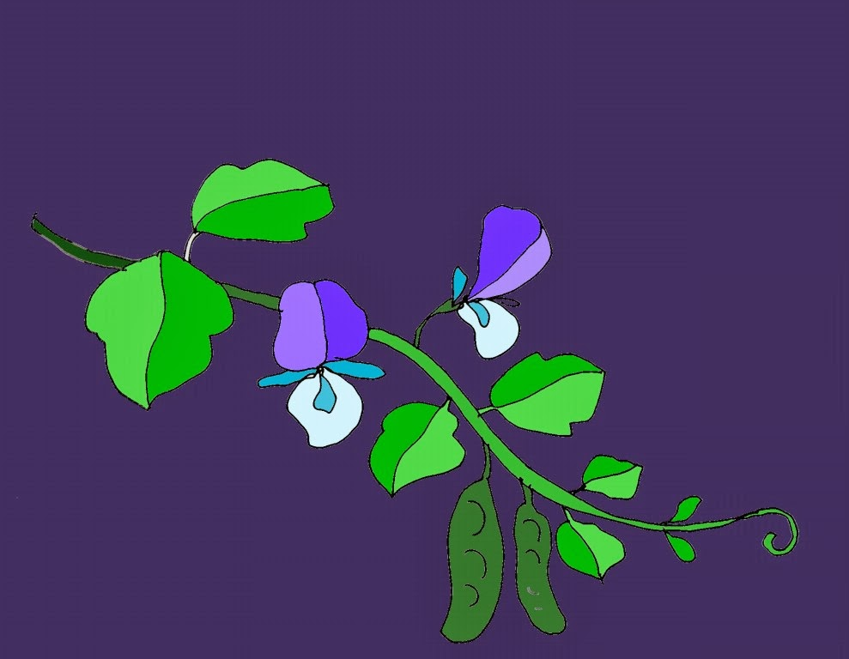
Hoa đỗ xinh xinh

Slide 9

Hoa mận trắng tinh
Rung rinh trước gió

Slide 10
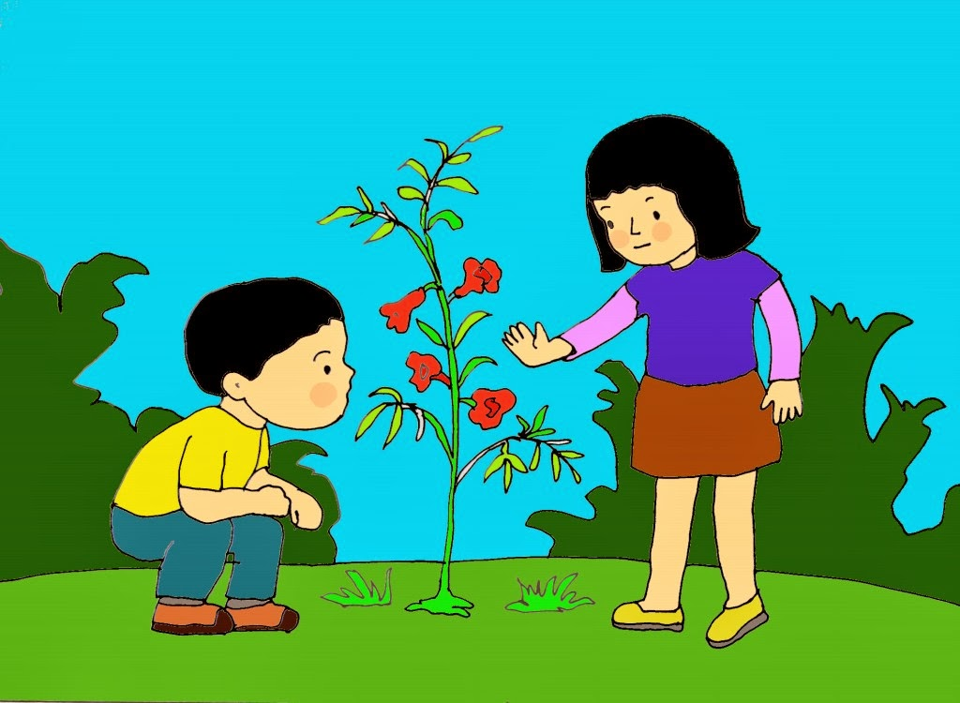
Này các bạn nhỏ
Đừng hái hoa tươi
Hoa yêu mọi người
Nên hoa kết trái

Slide 11

Hoạt động 2:
Dạy hát
“Qủa” - Nhạc và lời: Xanh Xanh

Slide 12
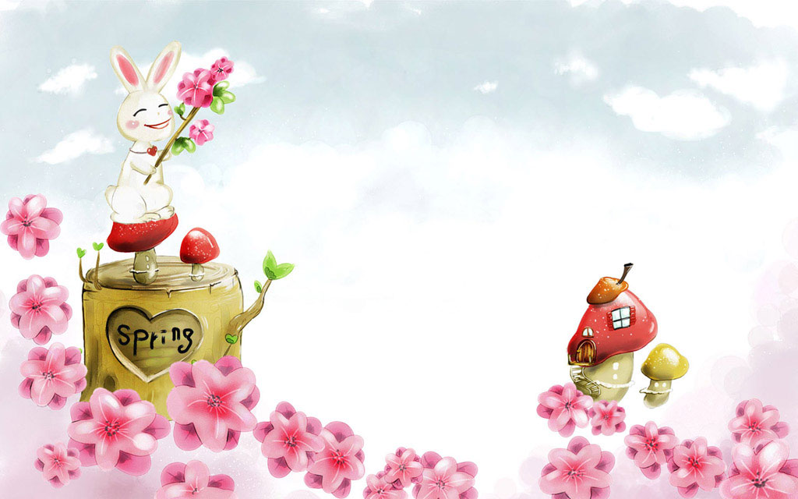
Trò chuyện
và
đàm thoại

Slide 13
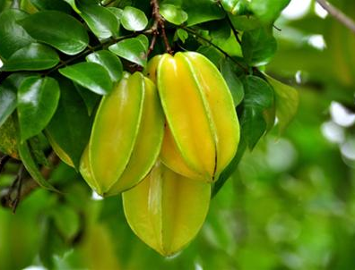

Slide 14
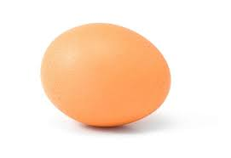

Slide 15
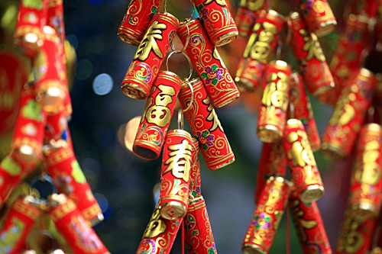

Slide 16


Slide 17
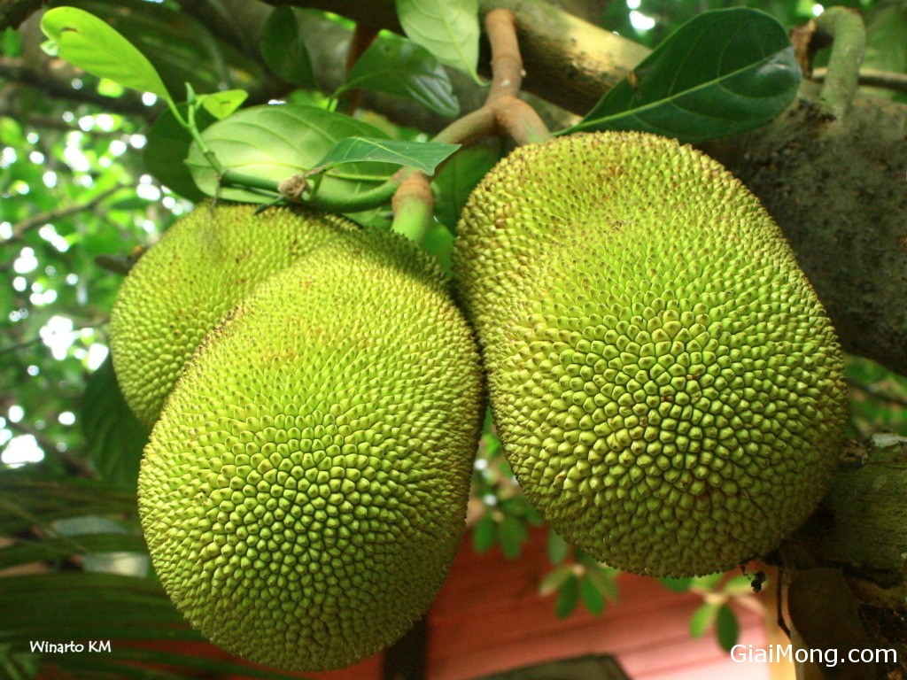

Slide 18
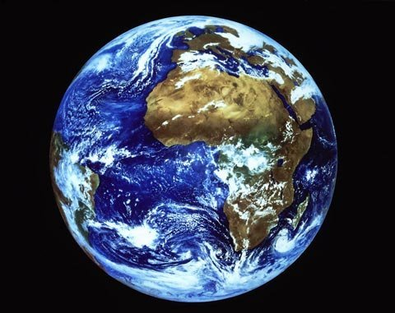

Slide 19


Slide 20

Tổ - nhóm hát

Slide 21
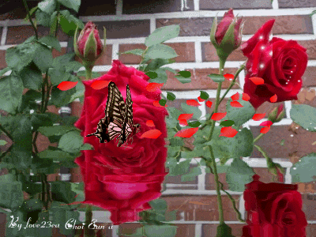
Cá nhân h át

Slide 22

Hoạt động 3:
Nghe hát
“Hoa thơm bướm lượn” – Dân ca Quan họ Bắc Ninh

Slide 23

Hoạt động 4:
Trò chơi âm nhạc
“Nghe tiếng hát
tìm quả”

Slide 24

CHÚC CÁC CHÁU CHĂM NGOAN HỌC GIỎI
VÀ KÍNH CHÚC SỨC KHOẺ CÁC CÔ
Trân trọng cảm ơn!

